Slide 1
Anticipation de la consommation d’énergie et des émissions de CO₂
Cécile Guillot, Ingénieure Machine Learning

Slide 2
01
02
INTRODUCTION
ANALYSES DESCRIPTIVES
03
04
MACHINE LEARNING ET MODELISATION
CONCLUSION

Slide 3
01
INTRODUCTION
Problématique, hypothèses et pistes d’exploration

Slide 4

Contexte de l’étude
Objectif : Être une ville neutre en émissions de gaz à effets de serre pour 2050
Données : Deux jeux de données sur les bâtiments non-résidentiels (2015 & 2016)
Prédire la consommation d’énergie
Prédire les émissions de CO2
Intérêt de l’utilisation du score ENERGY STAR

Slide 5
Contexte de l’étude (2)
Utilisation des données liées aux informations inscrites sur le permis de construire :
Type de propriété
Date de construction (ou de gros travaux)
Nombre de bâtiments et d’étages
Superficie de la propriété (bâtiments, parking et autres)
Localisation (quartier, adresse et géolocalisation)
Pistes d’explorations :
Prédire la consommation d’énergie à l’aide des informations disponibles
Prédire les émissions de CO2 avec les informations des permis de construire
Avec prise en compte du ENERGY STAR Score
Sans prise en compte du ENERGY STAR Score

Slide 6
Déroulement de l’étude
Nettoyage des données
Analyses exploratoires
Modélisation avec algorithme de régression

Slide 7

02
ANALYSES EXPLORATOIRES
Analyses statistiques descriptives univariées et bivariées

Slide 8
Traitement et nettoyage des données
Rassemblement des données de 2015 et 2016 :
Harmonisation des chaînes de caractères dans les données de 2015
Suppression des colonnes avec plus de 50% de valeurs manquantes
Conservation des bâtiments non-résidentiels
Harmonisation des chaînes de caractères (présence de retour chariot, etc.)
Retrait des valeurs aberrantes
Retrait des bâtiments avec des consommations négatives
Cas du Bullit Center

Slide 9
Feature Engineering
Simplification de variables
Type de bâtiments
Office
School
Nombre de bâtiments (0, 1, 2+)
Nombre d’étages (0, 1, 2+)
Création de nouvelles variables :
HasParking (Yes/No)
Clusters (0 => 3)
Age (Année – Année de construction)
Binning de l’âge selon les quartiles
Température (Degree Day)
Equivalent des DJU en France
Deux valeurs : Chaud/Froid

Slide 10
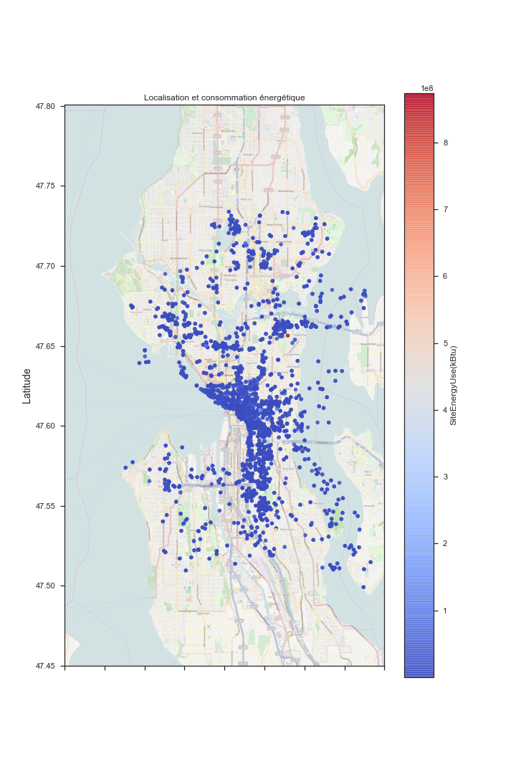
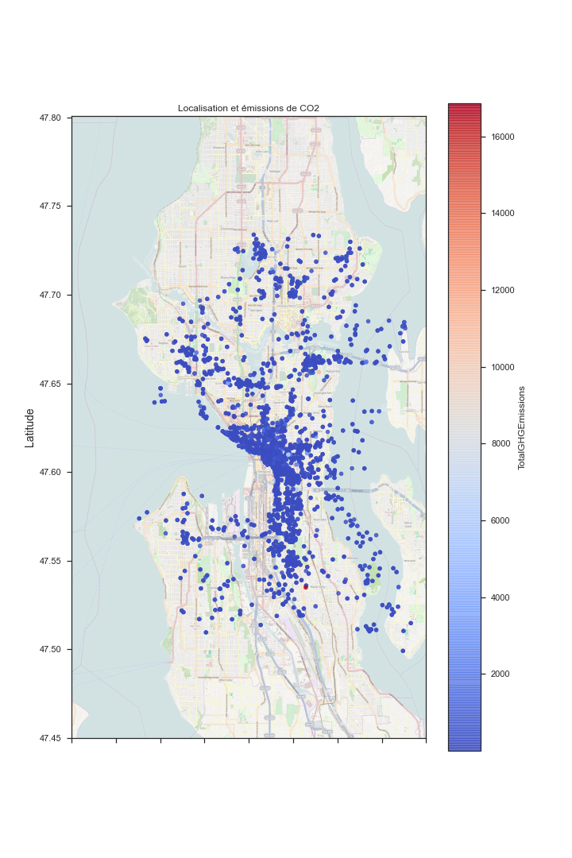
Données géographiques
Grande concentration de bâtiments non-résidentiels dans le centre-ville (Downtown)
Bâtiments les plus polluants : Eloignées des autres

Slide 11
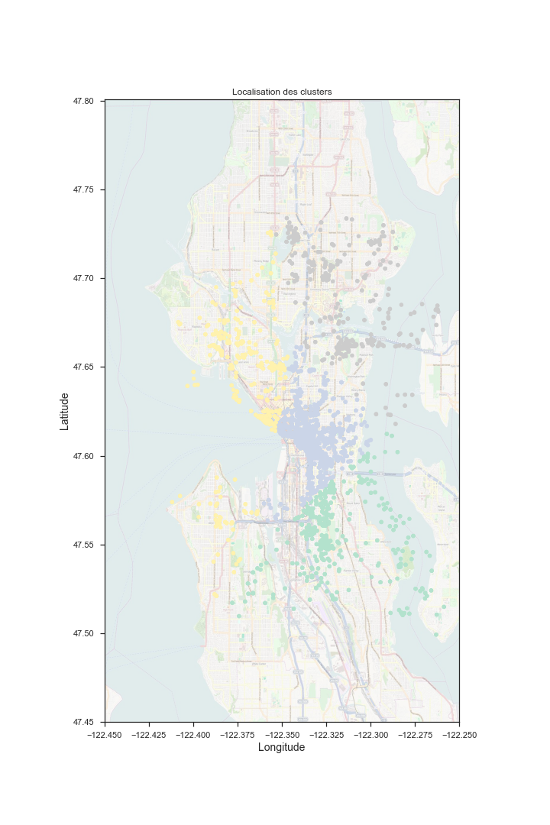
Données géographiques (2)
Cluster 0
Cluster 1
Cluster 2
Cluster 3

Slide 12
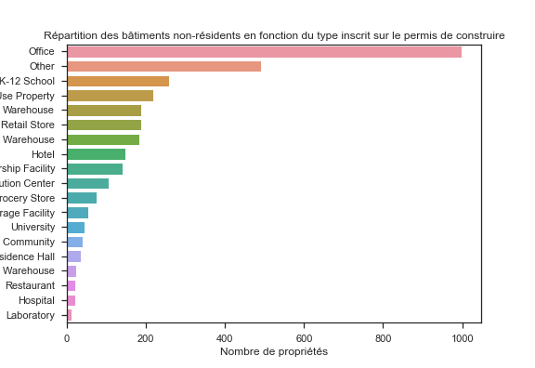
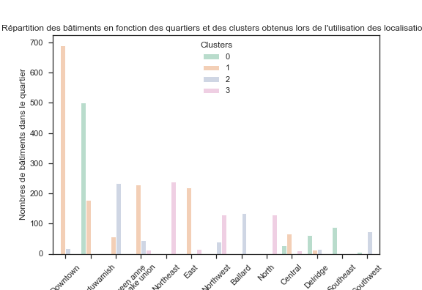
Analyses univariées
Répartition des bâtiments
30% de bureaux
Répartition en fonction des clusters
Presque 50% de bâtiments dans le cluster 1

Slide 13
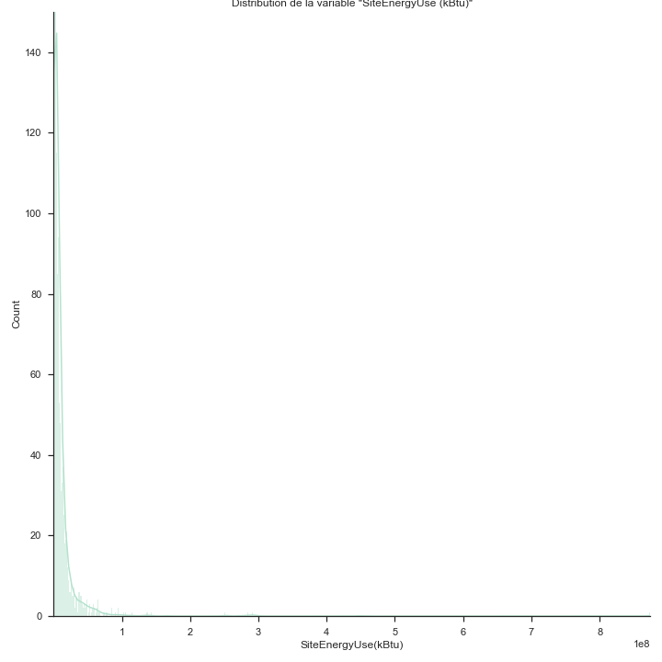
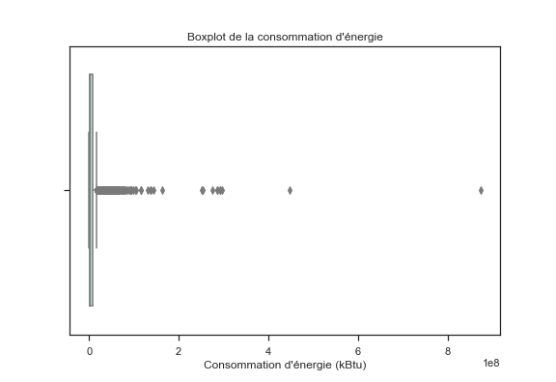
Analyses univariées (2)
Distribution de la variable « Site Energy Use »
Boîte à moustache de la variable « Site Energy Use »

Slide 14
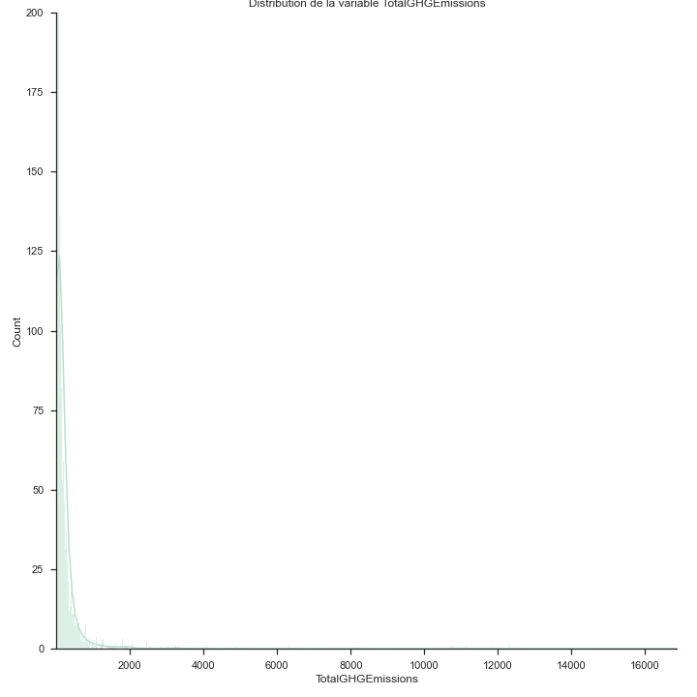
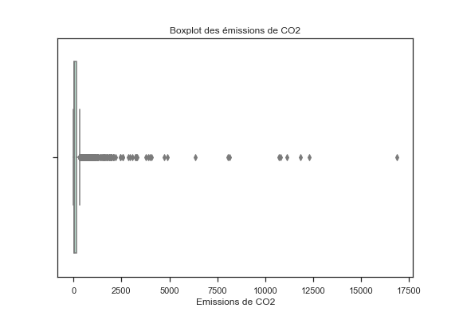
Analyses univariées (3)
Distribution de la variable « Total GHG Emissions »
Boîte à moustache de la variable « Total GHG Emissions »

Slide 15
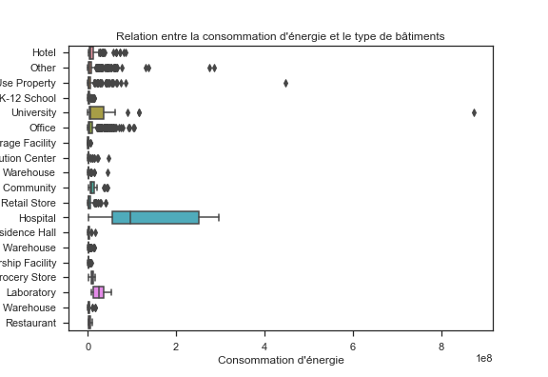
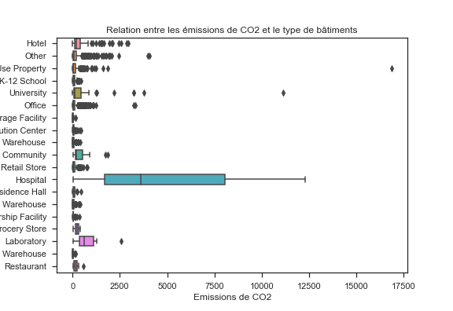
Analyses bivariées
Les hôpitaux sont les bâtiments les plus polluants…
…Suivi par les laboratoires

Slide 16
03
MODELISATION
Recherche d’un algorithme de régression

Slide 17
Méthodologie
Pré-traitement des données :
Création de deux jeux de données stratifiés sur le type de bâtiments (80% de bureaux)
Séparation des variables catégorielles et numériques
Variables catégorielles : Imputer → Mode ; OneHotEncoding
Variables numériques : Imputer → Médiane ; StandardScaler
Création d’un pipeline de pré-traitement
Tests de plusieurs modèles de machine learning : Linéaire (Régression linéaire, Lasso, Ridge, SVM), non-linéaire (Ridge Kernel) et ensembliste (Random Forest, XGBoost, Adaboost, etc.)
Recherche des hyperparamètres les plus optimisés : Grille de recherche + Validation croisée
Evaluation du modèle : Metrics extraites sur un jeu de test
Enregistrement dans un pipeline : Pré-traitement + modèle avec hyperparamètres

Slide 18
Prédiction de la consommation d’énergie

Slide 19
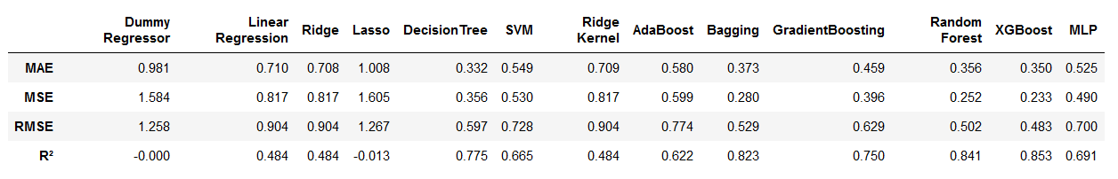
Test de plusieurs modèles
Problème de régression non linéaire
Choix d’un modèle ensembliste
XGBoost

Slide 20
Hyperparamètres du modèle
Méthode ensembliste :
Association d’apprenants faibles puis calcul de l’estimation moyenne de chaque apprenant
Méthode très efficace
Demande plus ou moins de ressources en fonction du nombre d’estimateurs
Inconvénient : Tendance importante à l’overfitting
Hyperparamètres
n_estimators : 400 (pour tous les tests)
Grille de recherche + Validation croisée (cv = 5)
gamma
learning_rate
max_depth
min_child_weight

Slide 21
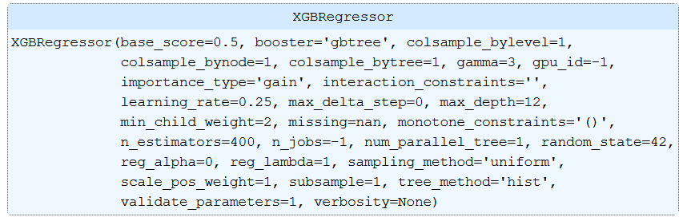
Algorithme final
XGBoost Regressor

Slide 22
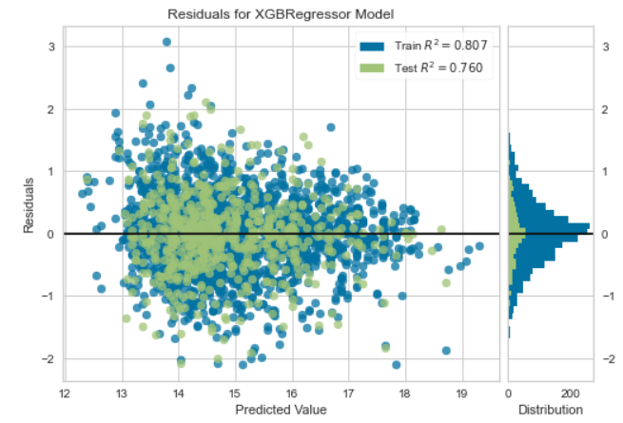
Evaluation du modèle
Analyse des résidus
Metrics d’évaluation :
MAE : 0.45
MSE : 0.38 (log²)
RMSE : 0.61 (log)
RMPSE : 0.11%
MAPE : 0.03%
R² : 0.76

Slide 23
Prédiction des émissions de CO2 : - Sans score Energy Star - Avec score Energy Star

Slide 24
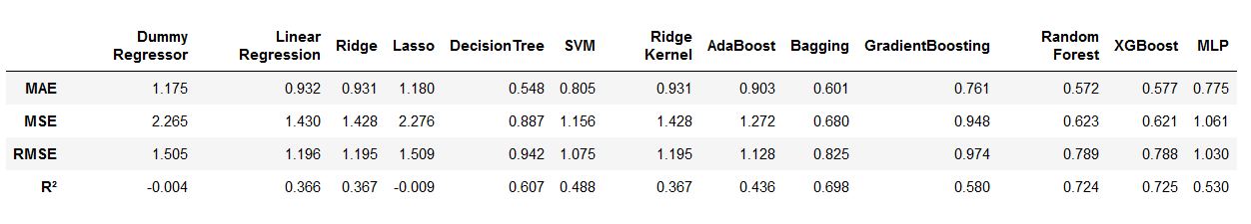
Test de plusieurs modèles
Problème de régression non linéaire
Choix d’un modèle ensembliste
XGBoost

Slide 25
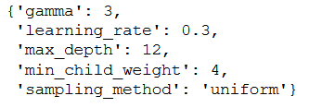
Algorithme final : Sans score Energy Star
XGBoost Regressor

Slide 26
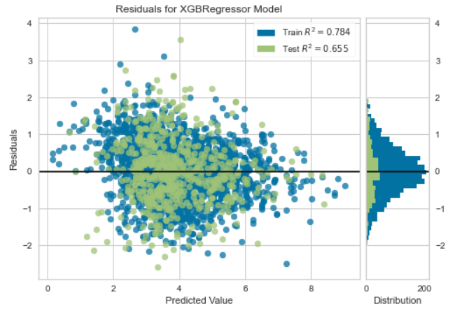
Evaluation du modèle : Sans score Energy Star
Analyse des résidus
Metrics d’évaluation :
MAE : 0.67
MSE : 0.78 (log²)
RMSE : 0.89 (log)
RMPSE : 1.7%
MAPE : 0.30%
R² : 0.65

Slide 27
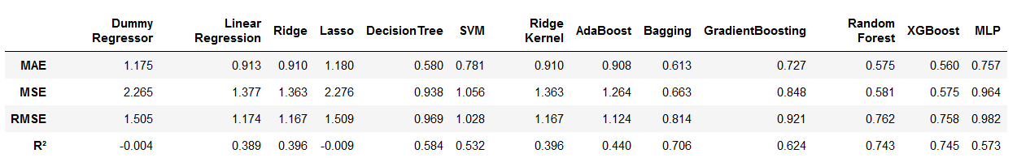
Test de plusieurs modèles
Problème de régression non linéaire
Choix d’un modèle ensembliste
XGBoost

Slide 28
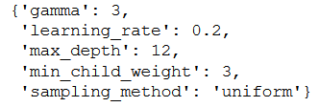
Algorithme final : Avec score Energy Star
XGBoost Regressor

Slide 29
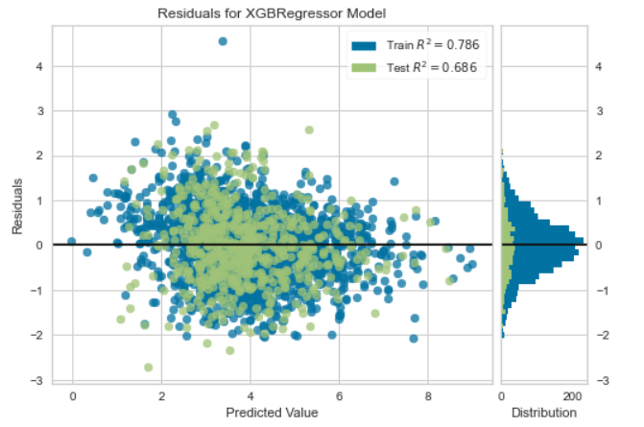
Evaluation du modèle : Avec score Energy Star
Analyse des résidus
Metrics d’évaluation :
MAE : 0.65
MSE : 0.71 (log²)
RMSE : 0.84 (log)
RMPSE : 1.7%
MAPE : 0.30%
R² : 0.69

Slide 30
04
CONCLUSION

Slide 31
Choix du modèle à déployer
Concernant la consommation d’énergie :
Informations suffisantes pour la mise en place d’une prédiction
Modèle avec de bonnes performances (76% de variances expliquées, 0.11% de RMSE)
Léger overfitting du modèle malgré les précautions
Concernant les émissions de CO2 :
Ajout du score Energy Star : Amélioration des performances
Beaucoup de valeurs manquantes → Imputation de la médiane
Performances moins bonnes que pour la consommation d’énergie
Manque d’informations pour construire ce modèle ?

Slide 32
Conclusion
Possibilité de prédire la consommation d’énergie de manière fiable
Possibilité de prédire les émissions de CO2 mais légèrement moins fiable
Est-ce suffisant pour arriver à un objectif d’une ville neutre en carbone pour 2050 ?
Hôpitaux et laboratoires : Bâtiments les plus « polluants »
Rénover ces bâtiments sur le modèle des bâtiments à énergie positive
Downtown (centre-ville) : Beaucoup de bureaux
Imposer des normes pour réduire la consommation d’énergie (exemple du Bullit Center)
Mise à jour du modèle en intégrant les bâtiments à basse consommation

Slide 33
Références
Différence entre source et site (https://www.energystar.gov/buildings/benchmark/understand_metrics/source_site_difference)
Définition du score ENERGY STAR (https://www.energystar.gov/buildings/benchmark/analyze_benchmarking_results)
Définition des types de bâtiments (https://portfoliomanager.energystar.gov/pm/glossary)
Site de la ville de Seattle (https://data.seattle.gov/dataset/2015-Building-Energy-Benchmarking/h7rm-fz6m)
Fuite de données (https://machinelearningmastery.com/data-leakage-machine-learning/)

Slide 34


Merci pour votre attention !
Cécile Guillot, Ingénieure Machine Learning

